Slide 1

NYC TLC Taxi Trip Data Analysis - Tipping Behavior
by Hans Darmawan
JCDS2602
Notes:
Halo Mas Abi, selamat pagi. Perkenalkan, saya Hans, mahasiswa JCDS2602. Jadi pada kesempatan ini, saya akan present hasil analysis capstone 2 saya dari data NYC TLC. Saya melakukan analisis soal tipping behavior.

Slide 2

OVERVIEW
BACKGROUND
GAP ANALYSIS
PROBLEM STATEMENT
DATA UNDERSTANDING
SCOPE OF WORK
DATA WRANGLING
EXPLORATORY DATA ANALYSIS
Notes:
Kira-kira garis besar dari presentasi hari ini dimulai dari background, gap analysis, problem statement, sow, data understanding, data wrangling, dan hasil analisis-nya.

Slide 3

Taxi transportation is essential for urban mobility, offering convenience and accessibility
NYC TLC regulates taxis and for-hire vehicles in New York City since 1937
Competition between traditional taxis and ride-sharing services has increased significantly
Tipping behavior significantly influences taxi driver earnings
Notes:
Taxi merupakan salah satu transportasi di NYC dalam hal mobilitas Masyarakat, di mana regulatornya adalah NYC TLC. Seiring waktu berjalan, kompetisi datang dari Uber atau Lyft untuk “memudahkan” system pertaksian ini. Contohnya, product placement yang dilakukan Lyft di The Equalizer 3 menunjukkan betapa seriusnya Lyft dalam menggodok produknya. Dan penemuan lain, bahwa tipping itu punya pengaruh kepada kualitas layanan dan penghasilannya supir taksi.

Slide 4

GAP ANALYSIS
Ride-sharing apps have integrated structured tipping systems that prompt passengers
Traditional taxi tipping is less standardized with inconsistent behavior patterns
Lack of structured data collection makes it difficult to identify tipping patterns in taxis
NYC TLC needs deeper understanding of taxi tipping behavior to improve service quality
Notes:
Sama halnya ketika kita naik Grab atau GoCar, tipping di Lyft dapat dilakukan langsung melalui aplikasi mereka. Sedangkan, NYC TLC ini masih konvensional. Kalau Mas Abi cek di App Store atau Play Store, NYC TLC belum punya aplikasi yang independen. (Mereka masih Pakai aplikasi pihak ketiga seperti rideyellow dan Curb Mobile). Sehingga okelah, analisis tipping behavior ini perlu dilakukan lebih dalam lewat dataset ini. Sehingga, memang harus diakui kalau kompetitor punya cara yang lebih baik dalam mengorganisir tipping.

Slide 5

PROBLEM STATEMENT
Lack of clarity regarding factors influencing tip amounts in NYC taxis
Need to examine relationships between trip characteristics and tipping behavior
Understanding these relationships will help NYC TLC develop effective regulations
Findings can inform driver training to improve customer service and increase tips
Notes:
Dataset yang saya analisis ini juga punya kelemahan, yaitu data ini gak menunjukkan kejelasan pengaruh tip amount kepada kolom lain. Tapi, itulah yang perlu dicari, bagaimana karakteristik dari masing2 perjalanan ini pengaruhnya gimana ke tip. Harapannya, pengambilan Keputusan untuk menciptakan regulasi dan penyuluhan kepada super taxi untuk meningkatkan pelayanan yang notabene dapat meningkatkan tip.

Slide 6
Dataset contains taxi trip information including pickup/dropoff times, locations, fares
Key fields include vendor ID, pickup/dropoff datetime, location IDs, passenger count
Data includes fare amount, tip amount, and various surcharges
Dataset covers January 2023 with over 68,000 initial records
DATA UNDERSTANDING
Notes:
Jadi dari informasi dataset, terdapat 20 kolom dan 68211 baris transaksi taksi periode Januari 2023. Kolom cukup beragam, ada yang datetime seperti pickup dan dropoff time, numerik seperti tip dan fare amount, dan object atau kategorikal seperti id dan trip type.

Slide 7

SCOPE OF WORK
Data collection from NYC TLC trip dataset, Taxi Zones CSV, and GeoJSON files
Data wrangling to clean and prepare dataset for analysis
Exploratory Data Analysis to identify patterns in tipping behavior
Notes:
Data Collection di mana dataset utamanya adalah data NYC TLC. Next, saya juga koleksi taxi zones csv dan geojson files untuk nantinya untuk enriching.
Data Wrangling -> Dimulai dari discovering, structuring, cleaning, enriching, dan validating.
Discovering
Dari dataset ini, penamaan kolom enggak consistent. Ada yang Pascal Case dan ada juga yang snake case.
ditemukan bahwa terdapat 7 kolom yang memiliki missing values. Yg MNAR itu trip_type, yg MCAR itu ehail_fee, dan sisanya (store fwd flag, ratecode id, passenger count, payment type, dan congestion surcharge) itu MAR.
Gak ada duplicate di dataset ini.
Outlier juga dideteksi di sini, termasuk jumlah penumpang yang melebihi nilai tipikal, jarak perjalanan dengan nilai ekstrem, dan jumlah tarif yang anomali.
Structuring
Menyeragamkan penamaan kolom menjadi snake_case.
Mengonversi tipe data untuk kolom yang tepat, seperti mengubah kolom waktu menjadi tipe datetime dan kolom ID menjadi kategori.
Cleaning
Mengatasi nilai yang hilang. Misalnya, kolom ehail_fee dihapus karena MAR, sedangkan kolom lain diisi dengan CoT untuk yang MNAR dan MAR. Untuk keduanya, modus untuk data kategorikal dan median untuk numerical, sebab tidak terdistribusi normal.
Menggunakan metode IQR untuk mengidentifikasi dan menghapus outlier dari kolom numerik, kecuali passenger_count. (Kenapa ? Karena di NYC masih ada mobil 7-seater.)
Enriching
Extract waktu jam, hari pada pickup time
Extract durasi perjalanan pada dengan selisih antara dropoff dengan pickup time.
Mapping Nama dan Id sesuai dengan dengan data deskripsi.
Mapping Lokasi dan Id sesuai dengan data geospatial.
Validating
Hapus data mta_tax dan improvement_surcharge karena semua bernilai sama.
Remove outlier ekstrim padalamanya perjalanan. (Berapa rata2 atau nilai Tengah lamanya perjalanan taxi nyc ?)
EDA
Tipping patterns, Payment Method, borough dan service zone untuk tempat pickup dan dropoff.
Kemudian, relationship antara tip dengan trip distances, trip durations, extra charges, tolls amount, congestion surcharges, dan passengers count.

Slide 8
DATA COLLECTIONS
NYC TLC trip dataset
Taxi Zones Dataset
Notes:
Data Collection di mana dataset utamanya adalah data NYC TLC. Next, saya juga koleksi taxi zones csv dan geojson files untuk nantinya untuk enriching.
Data Wrangling -> Dimulai dari discovering, structuring, cleaning, enriching, dan validating.

Slide 9
DATA WRANGLING: DISCOVERING
Inconsistent columns naming
Seven missing values
MNAR: trip_type,
MCAR: ehail_fee,
MAR: store fwd flag, ratecode id, passenger count, payment type, dan congestion surcharge
No duplicates
Extreme outliers, negative values, and anomalies (almost all numerical values).

Slide 10
DATA WRANGLING: STRUCTURING
Column name conversion from PascalCase -> snake_case
Data Types Conversion
Categorical:
vendor_id
store_and_fwd_flag rate_code_id
payment_type_id
trip_type_id
pickup_location_id
dropoff_location_id
Numerical:
pickup_datetime
dropoff_datetime

Slide 11
DATA WRANGLING: CLEANING
Handling missing values
Remove Columns for ehail_fee
Impute missing values for others
Median for numericals
Mode for categoricals
Outlier removal
IQR method

Slide 12
DATA WRANGLING: ENRICHING
Pickup time extraction
Add Trip Durations
Lookup between name/locations and their ids

Slide 13
DATA WRANGLING: VALIDATING
Remove constants column (mta_tax and improvement_charge)
Remove duration outlier.

Slide 14

EDA: KEY FINDINGS
Tipping patterns vary significantly by day of week and hour of day
Credit card payments receive substantially higher tips than cash payments
Pickup and dropoff boroughs influence tipping behavior
Weak positive correlation between trip distance/duration and tip amounts

Slide 15
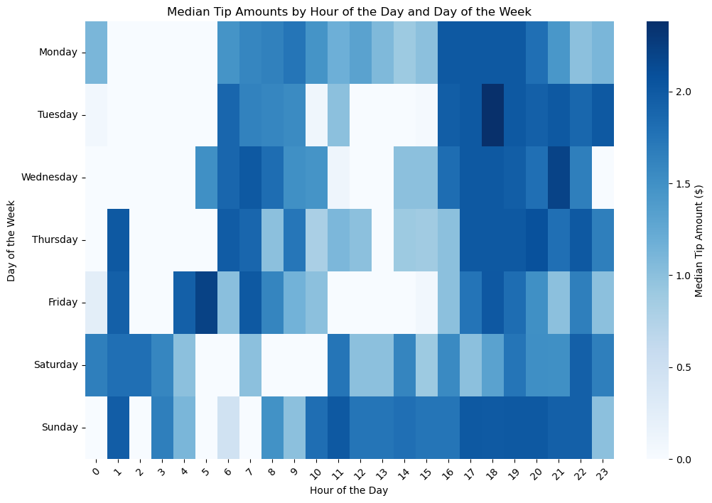
How do the tipping patterns vary by hour of the day and day of the week?
Recommendations:
Increase rate tipping in that particular time
Suggest driver more active with passenger in that particular time
The highest tip amount is on Tuesday 6 pm.
Sunday is the busiest day.
Peak hour between 5-8 pm.
Notes:
1. How do the tipping patterns vary by hour of the day and day of the week?
- Peak hour itu dari jam 5 - 8 malam.
- Hari tersibuk itu di hari minggu.
- Naikin rate tipping pada saat waktu ini. Driver dianjurkan juga buat lebih aktive sama passenger pas waktu tersebut.

Slide 16
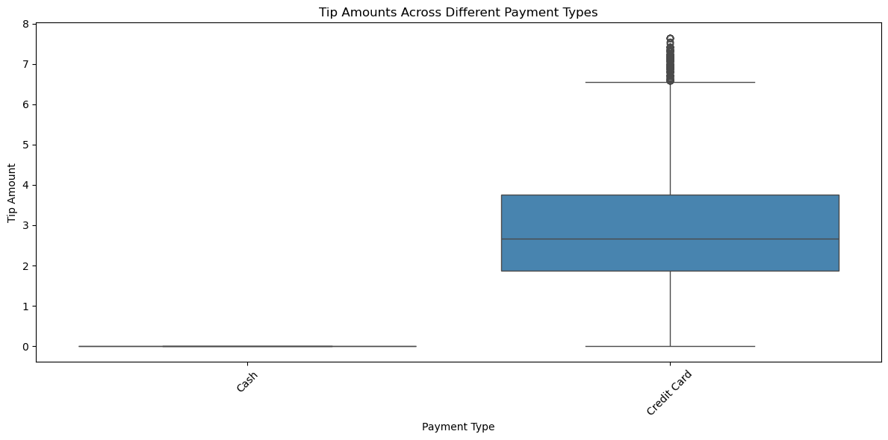
How does payment method (Cash vs. Credit Card) affect tipping behavior in NYC taxis?
Recommendations:
Increase promo for credit card.
Explore another cashless payment instead of credit card.
Credit Card is definitely used for payments.
Notes:
2. How does payment method (Cash vs. Credit Card) affect tipping behavior in NYC taxis?
- Credit Card ternyata yang paling banyak dipakai, udah jarang banget pakai cash.
- Buatkan strategi kalau bayar pakai cc seperti apa, kalo cash kayak gimana. Banyakin promo untuk cc. Bisa juga ke depannya coba eksplor pembayaran cashless lain selain credit card, karena belum tentu semua orang punya cc.

Slide 17
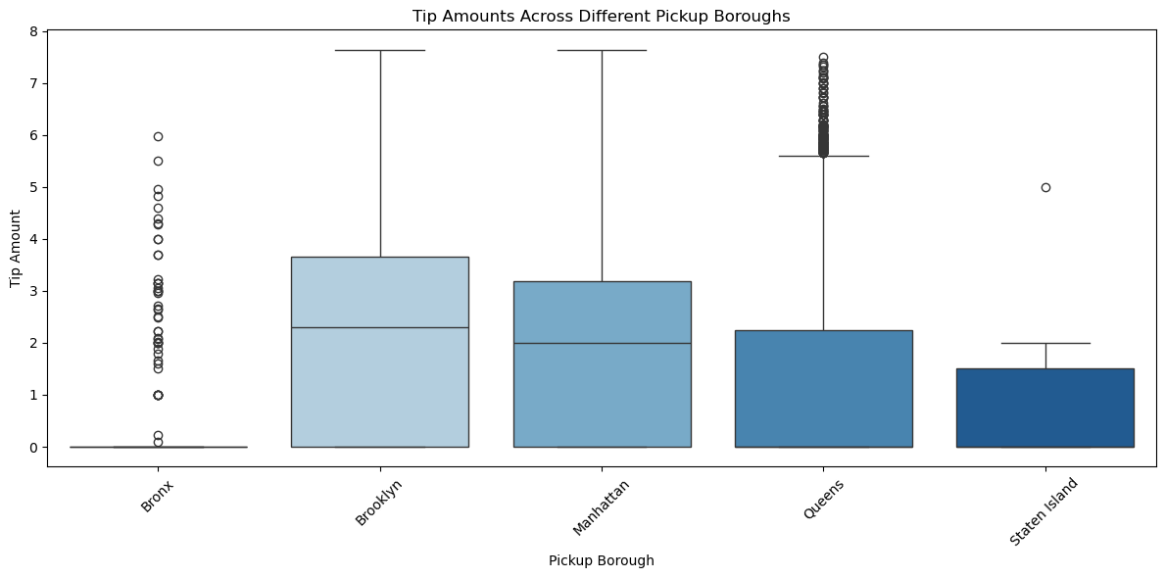
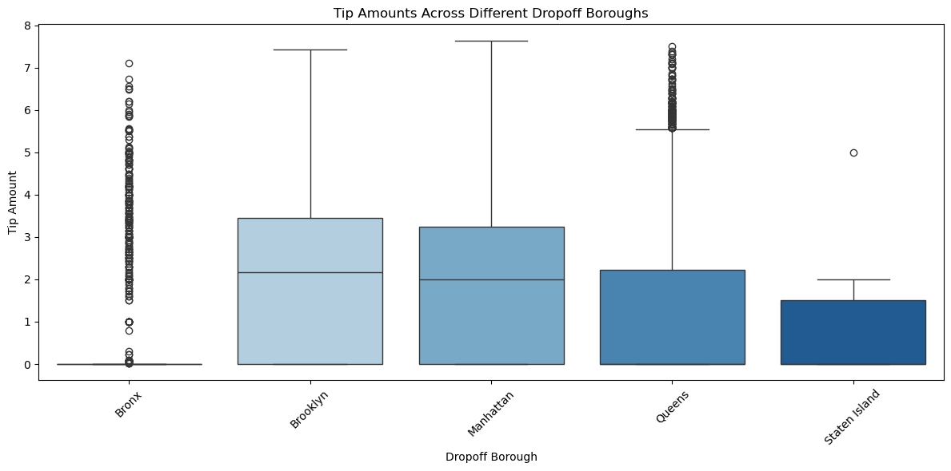
How does the pickup/dropoff borough influence tipping?
Recommendations:
Further Investigation.
Promote tipping awareness and practice in Brooklyn and Mahattan.
Improve Service Quality and Customer Engagement in Bronx.
Brooklyn and Manhattan is the most dominating
Bronx is the lowest.
Notes:
3. How does the pickup borough influence tipping?
- Kalo pickup, Brooklyn dan Manhattan itu yang paling mendominasi. Sedangkan Bronx paling kecil.
- Bisa dilakukan investigasi lanjutan. Post-hoc test bisa dilakukan setelah melakukan kruskal-wallis. Misalnya pakai dunn-test. Biar kita tahu mana kelompok yang bener2 berbeda.
- Untuk sementara ini, bisa promosikan tipping awareness dan practice di Brooklyn dan Manhattan. Selain itu, coba untuk improve service quality dan customer engagement di Bronx.
4. How does the dropoff borough influence tipping?
- Polanya persis seperti pickup, tapi disesuaikan menjadi dropoff borough

Slide 18
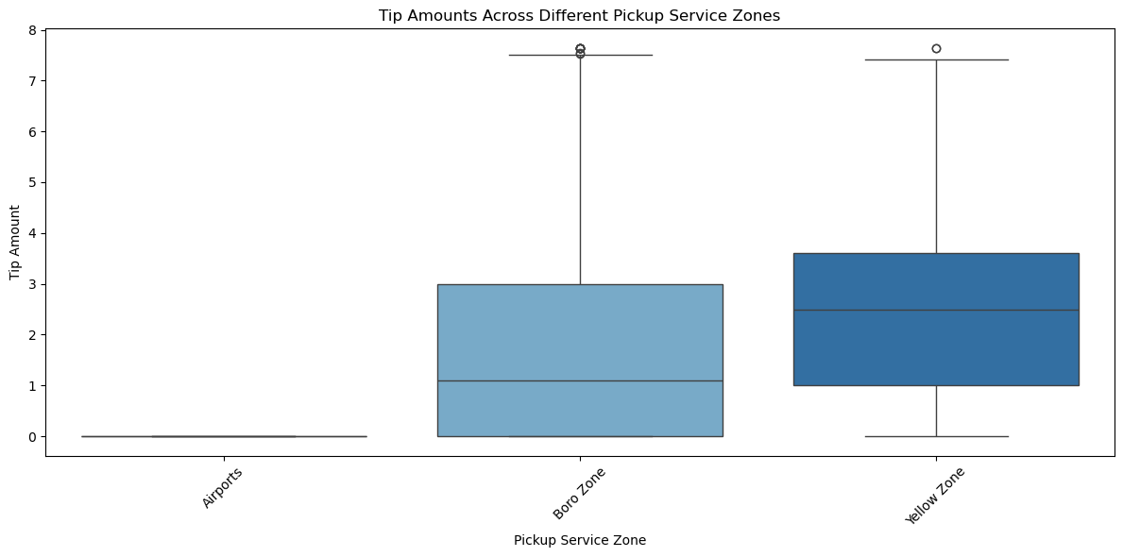
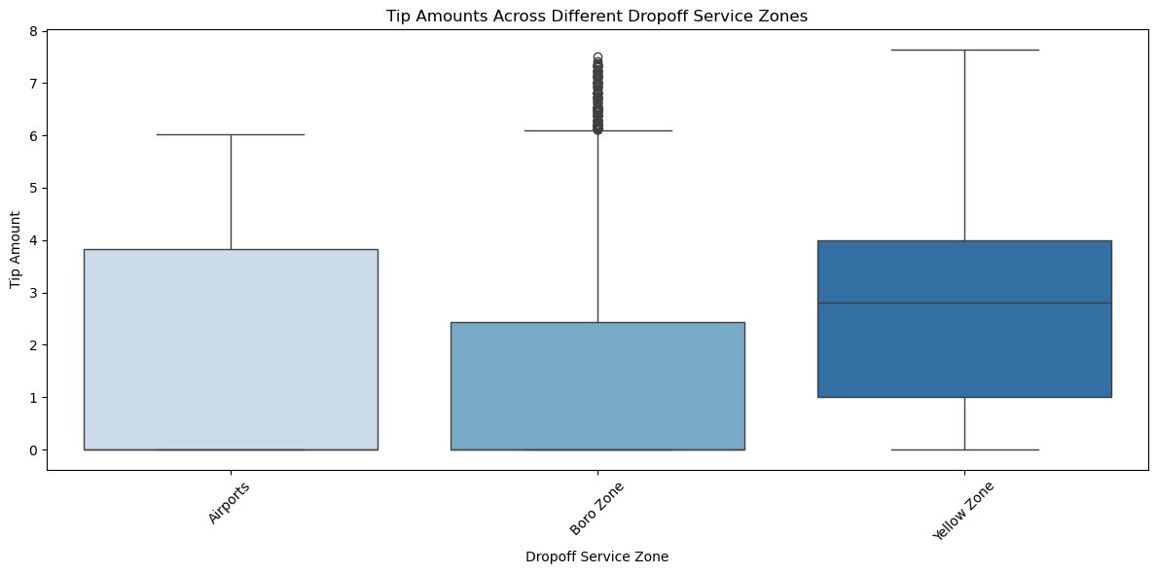
How does the pickup/dropoff service zone influence tipping?
Recommendations:
Tipping standarzation.
Composition almost same. Airport zone is the lowest, even its pickup service zones are empty.
Notes:
5. How does the pickup service zone influence tipping?
- Airport paling kecil, bahkan paling gak ada.
- Baik boro dan yellow zone itu maksimal tippingnya di 7.64, tapi orang2 di yellow zone tippingnya lebih gede.
- Strategi pada masing2 pickup service zone. Pada saat melakukan training kepada supir, supir harus bisa menyesuaikan bagaimana cara dia berinteraksi dan pelayanan. Selain itu, bisa juga ada SOP standarisasi tipping supaya antar 1 service zone gak jomplang dengan yang lain.
6. How does the dropoff service zone influence tipping?
- Kurang lebih sama kayak nomor 5, tapi di sini ada tipping di airportnya.

Slide 19
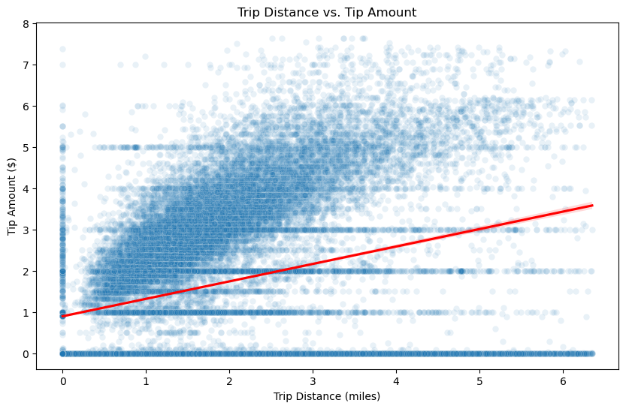
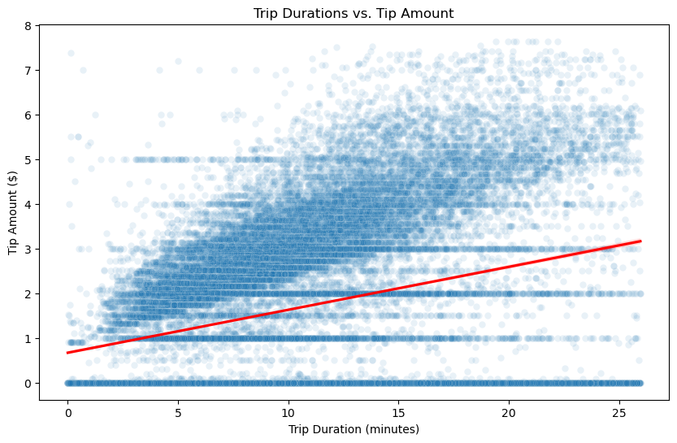
How does the Trip Distances / Trip Durations related to tip amount?
Recommendations:
Drivers may take the trip up to up to 5 miles or 20 minutes, but consider the time and resource.
Notes:
7. Trip Distance vs Tip Amount
- Berbanding lurus tapi lemah. Makin gede trip distance, makin gede tip amount.
- Boleh aja driver narik penumpang yang perjalanannya di atas 5 mil. Tapi pertimbangin juga waktu yang dibutuhkan. Karena lebih baik ambil trip yang kecil2 juga.
8. Trip Duration vs Tip Amount
- Berbanding lurus tapi lemah. Makin gede trip distance, makin gede tip amount.
- Boleh aja driver narik penumpang yang perjalanannya di atas 20-25 mil. Tapi pertimbangin juga waktu yang. Karena lebih baik ambil trip yang waktu tempuhnya lebih kecil tapi lebih banyak.

Slide 20
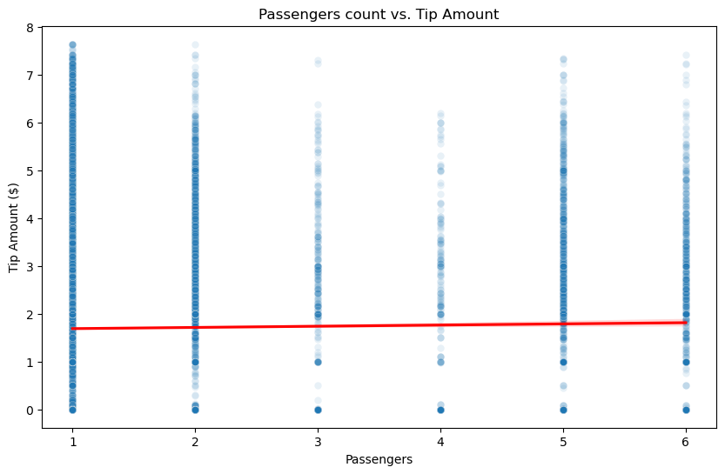
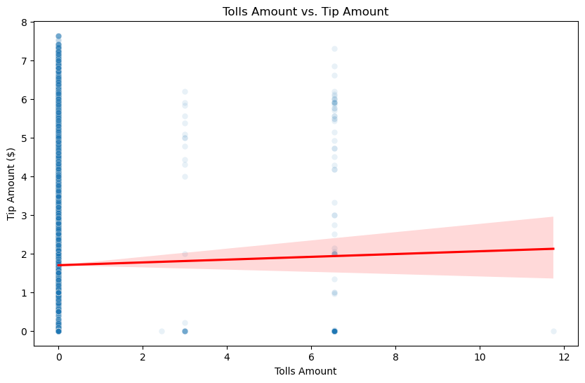
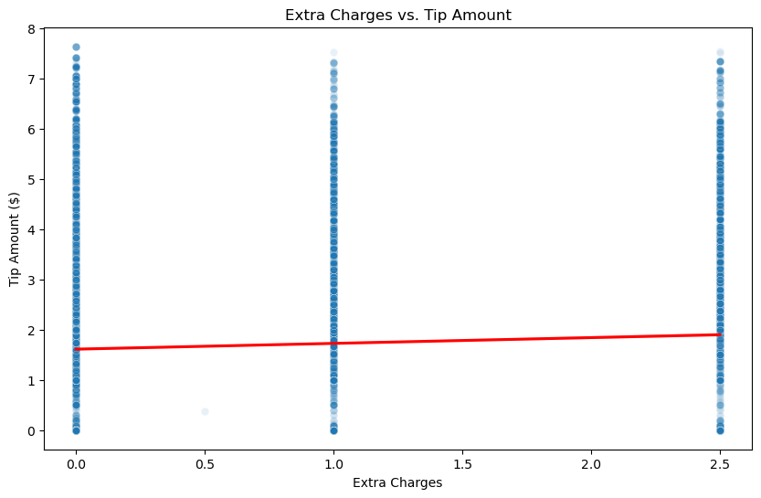
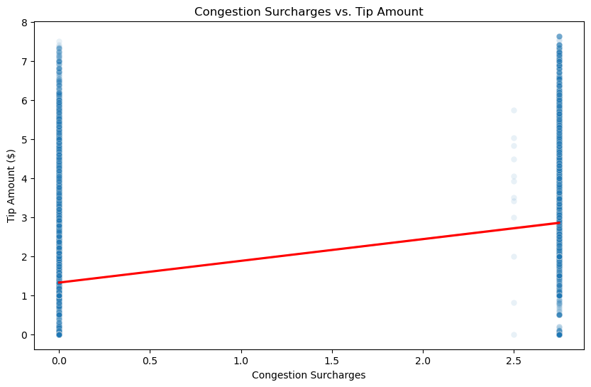
How does passenger count / charges related to tip amount ?
Recommendations:
Focus on trip distance and trip durations.
Transparancy on charges
Notes:
9. Extra Charges/Tolls Amount/Congestion Surcharges/Passenger Count vs Tip Amount
- Berbanding lurus tapi lemah. Hampir gaada korelasinya.
- Untuk membangun hubungan dengan penumpangnya, driver perlu open terhadap biaya ini. Sopir taksi perlu dilatih supaya bisa menghadapi masalah biaya tambahan dengan cara yang baik dan profesional, sehingga penumpang merasa nyaman.

Slide 21
CONCLUSIONS AND RECOMMENDATIONS
Tipping patterns by time
Peak hour between 5 – 8 pm.
Peak day is Sunday
Recommendation: Increase rate tipping and suggest driver to be more active in that period.
Payments
Credit card definitely the most used payment.
Recommendation: Increase credit card promotion and explore another cashless payments.
Borough (Pickup / Dropoff)
Brooklyn and Manhattan is the highest.
Bronx is the lowest.
Recommendation: Increase tipping awareness and practices in Brooklyn and Manhattan; Improve service quality and customer engagement in Bronx.
Service Zone (Pickup / Dropoff)
Composition almost same; Airport Zone is the lowest.
Recommendation: Tipping standarzation.
Trip Distance / Trip Durations vs. Tip Amount
Positively correlates but weak.
Recommendation: Driver may speculate up to 5 mile trips or 20 minute trips.
Passenger Count / Other Charges vs. Tip Amount
Almost no correlation.
Recommendation: Focus on Trip Distance/Durations; Transparency on charges.
Notes:
Payment method ini maksudnya lebih kepada the most significant predictor, karena nilai statistic valuenya beda jauh banget.
Ini dibacain aja karena udah dibedah dari yang tadi.

Slide 22

Thank You
Any Questions ?

